Slide 1

机器学习
实验一
线性回归
计科1802张继伟

Slide 2

CONTENTS
题目展示
梯度下降
一元线性
多元线性

Slide 3
1
题目展示
一元线性，多元线性

Slide 4
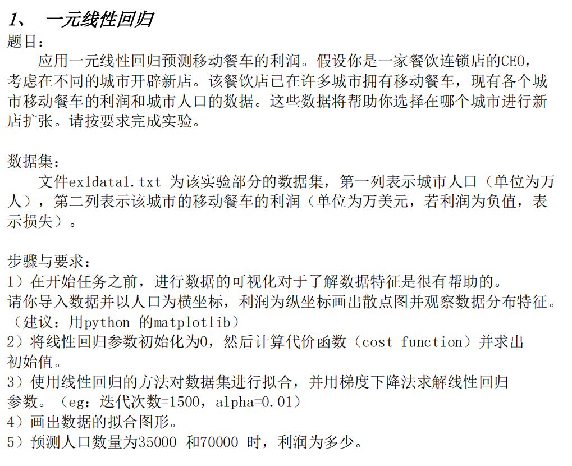
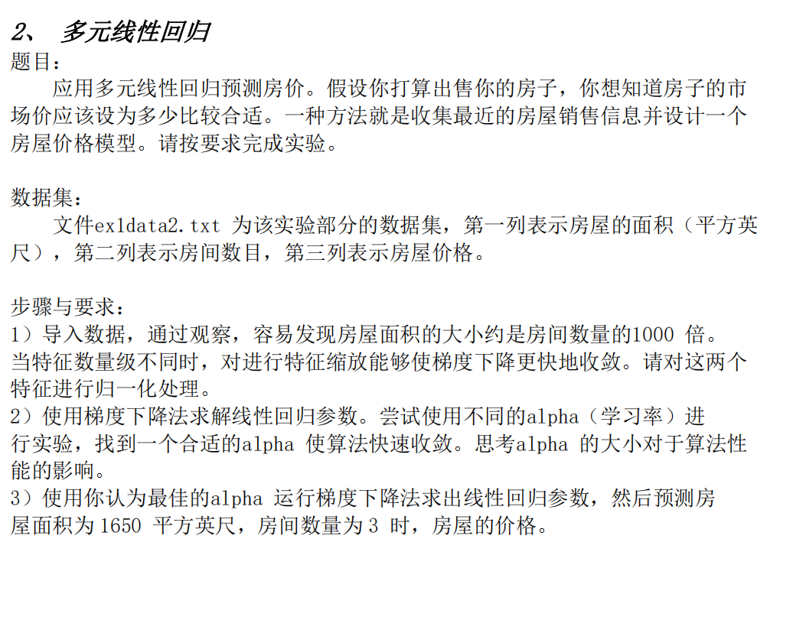
实验一：线性回归

Slide 5
2
梯度下降

Slide 6


原理公式
所谓梯度下降法，即为求函数极值的数值解
对于一元凸函数$f$(x)
$x^{(k+1)}$= $x^{(k)}$-$φ\frac{df(x)}{dx}$
对于二元凸函数$f$(x,y)
$x^{(k+1)}$= $x^{(k)}$-$φ\frac{∂f(x,y)}{∂x}$
$y^{(k+1)}$= $y^{(k)}$-$φ\frac{∂f(x,y)}{∂y}$
对于机器学习算法，只要能够把损失函数表示为凸函数，就一定可以采用梯度下降法，以最快的速度更新权值向量w，找到使损失函数达到最小值点的位置。
特别要注意保证收敛性。

Slide 7
3
一元线性
原理公式，学习率，流程分析，代码实现

Slide 8


原理公式
对于一元线性回归问题
原函数为关于x的一元函数
损失函数为关于w和b的二元函数
原函数
y=wx+b
平方损失函数
Loss=$\frac{1}{2}\sum_{i=1}^{n}{{(y_{i}−(wx_{i}+b))}^{2}}$
模型更新方法
$w^{(k+1)}$= $w^{(k)}−φ\frac{∂Loss(w,b)}{∂w}$=$w^{(k)}−φ\sum_{i=1}^{n}{x_{i}(wx_{i}+b−y_{i})}$
$b^{(k+1)}$= $b^{(k)}−φ\frac{∂Loss(w,b)}{∂b}$=$b^{(k)}−φ\sum_{i=1}^{n}{(wx_{i}+b−y_{i})}$

Slide 9
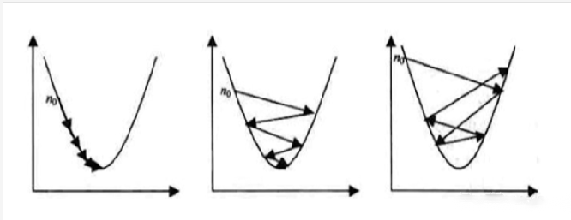

学习率
学习率属于超参数(在开始学习之前设置，不是通过训练得到的) 可以选择在迭代次数增加时减少学习率大小
对于凸函数，只要学习率设置足够小，就一定能保证收敛
$w^{(k+1)}$= $w^{(k)}−φ\frac{∂Loss(w,b)}{∂w}$
$b^{(k+1)}$= $b^{(k)}−φ\frac{∂Loss(w,b)}{∂b}$

Slide 10
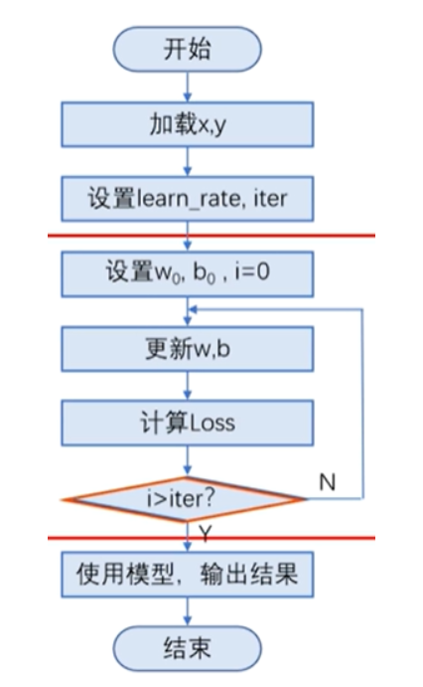
流程分析
1、加载样本数据x，y 2、设置超参数学习率，迭代次数 3、设置模型参数初值w0， b0 4、训练模型w, b
5、输出预测结果 6、结果可视化

Slide 11

代码实现

Slide 12
4
多元线性
原理公式，流程分析，代码实现

Slide 13




原理公式
对于多元线性回归问题
原函数：
y$=w_{0}x_{0}+w_{1}x_{1}+…+w_{n}x_{n}$
$=\sum_{i=0}^{n}{w_{i}x_{i}}$
$=\begin{matrix}{[x}_{0} & … & x_{n}]\end{matrix}[\begin{matrix}w_{0} \\ ⋮ \\ w_{n}\end{matrix}]$
对于一元线性回归问题
原函数：
y$=$wx+b $=[\begin{matrix}1 & x\end{matrix}][\begin{matrix}b \\ w\end{matrix}]$
损失函数
$$Y^{∗}=XW$$
Loss$=\frac{1}{2}{(Y−Y^{∗})}^{2}$ $=\frac{1}{2}{(Y−XW)}^{2}$
模型更新方法
$W^{(k+1)}$= $W^{(k)}−φ\frac{∂Loss}{∂W}$=$W^{(k)}−φX^{T}(XW−Y)$

Slide 14


流程分析
1、加载样本数据area，room，price 2、数据处理归一化，X(1,area,room)，Y(price) 3、设置超参数学习率,迭代次数 4、设置模型参数初值W0${\text{(}\text{w}\text{0,}\text{w}\text{1,}\text{w}\text{2})}^{T}$ 5、训练模型W
6、输出预测值 7、结果可视化
使用线性归一化
$$x^{∗}=\frac{x−\overline{x}}{max−min}$$
适用于样本分布均匀且集中的情况

Slide 15
代码实现

Slide 16
THANK
YOU

